Slide 1
Triển khai giao thức Telnet
_______Phan văn sự

Slide 2
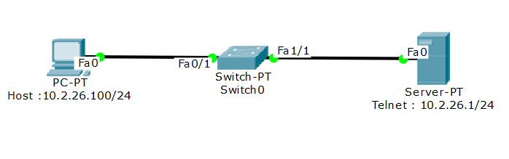
Mô hình mạng
2

Slide 3

Cấu hình cho máy Centos Server
3
Cài đặt Telnet cho Centos
Kiểm tra cài đặt Telnnet
Đặt IP cho máy Telnet Server

Slide 4
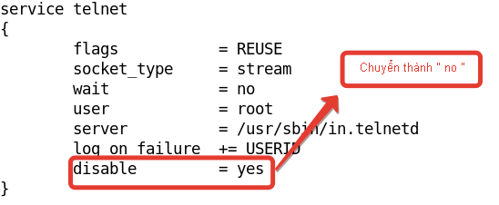
Cấu hình cho máy Centos Server
4
Vào file telnet để cấu hình
Cấu hình và lưu lại như hình

Slide 5
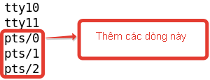
Cấu hình cho máy Centos Server
5
Khởi động lại service Telnet
Vào file securetty để cấu hình tạo nhiều phiên truy cập
Cấu hình như hình

Slide 6
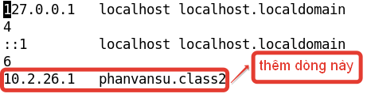
Cấu hình cho máy Centos Server
6
Khởi động lại service Telnet
Cấu hình vào file hosts để cấu hình Domain name
Cấu hình như hình

Slide 7
Cấu hình cho máy Centos-Client
7
Đặt IP cho máy Client như hình
Vào file hosts
Cấu hình như hình

Slide 8
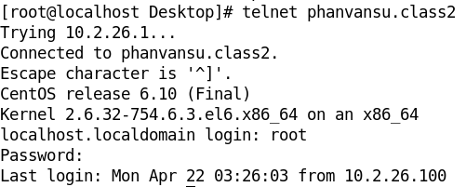
Cấu hình cho máy Centos-Client
8
Từ máy Client Telnet đến máy Server

Slide 9
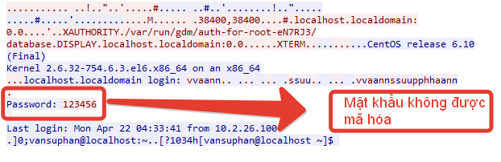
Dùng Wireshark bắt gói tin
9

Slide 10
The End.

